Slide 1
智慧树平台共享课导学
学生端讲解
课程服务中心

Slide 2
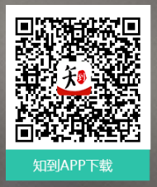
APP 操作方法
知到 APP
用手机随时学习

Slide 3
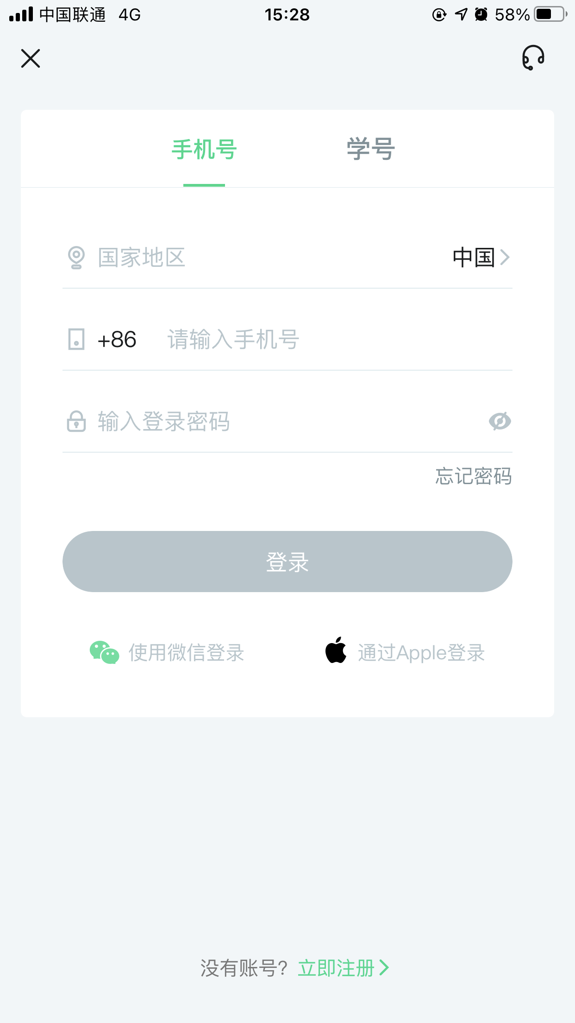
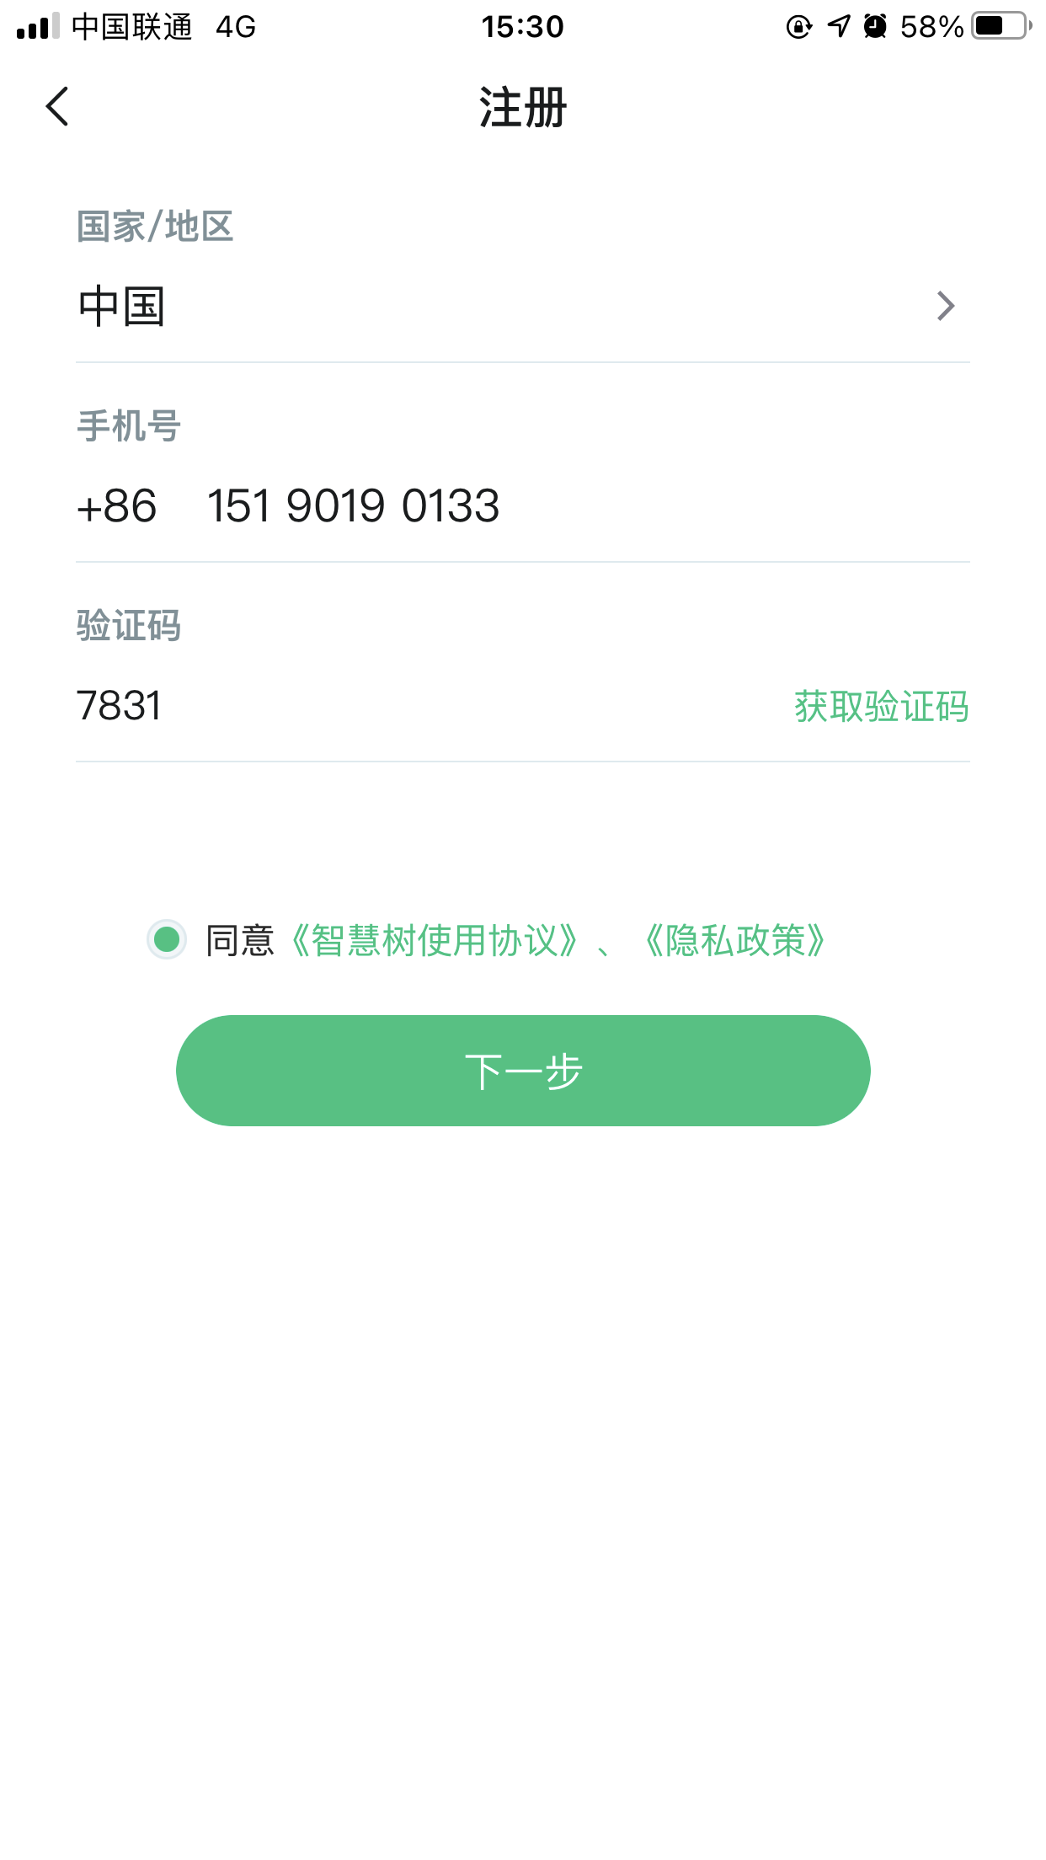
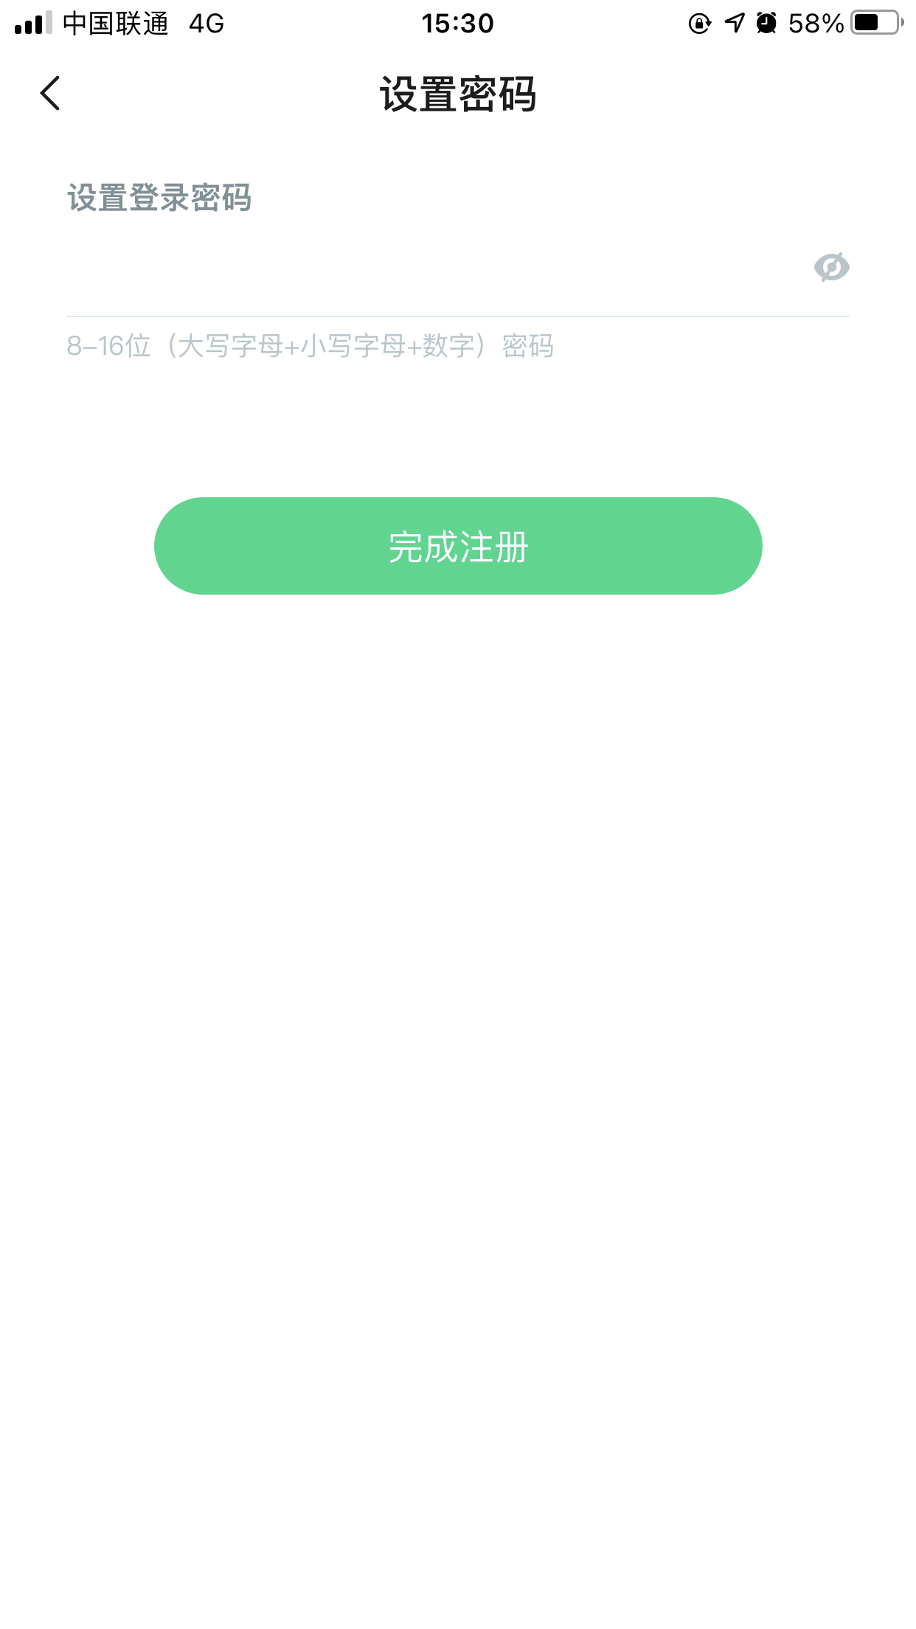
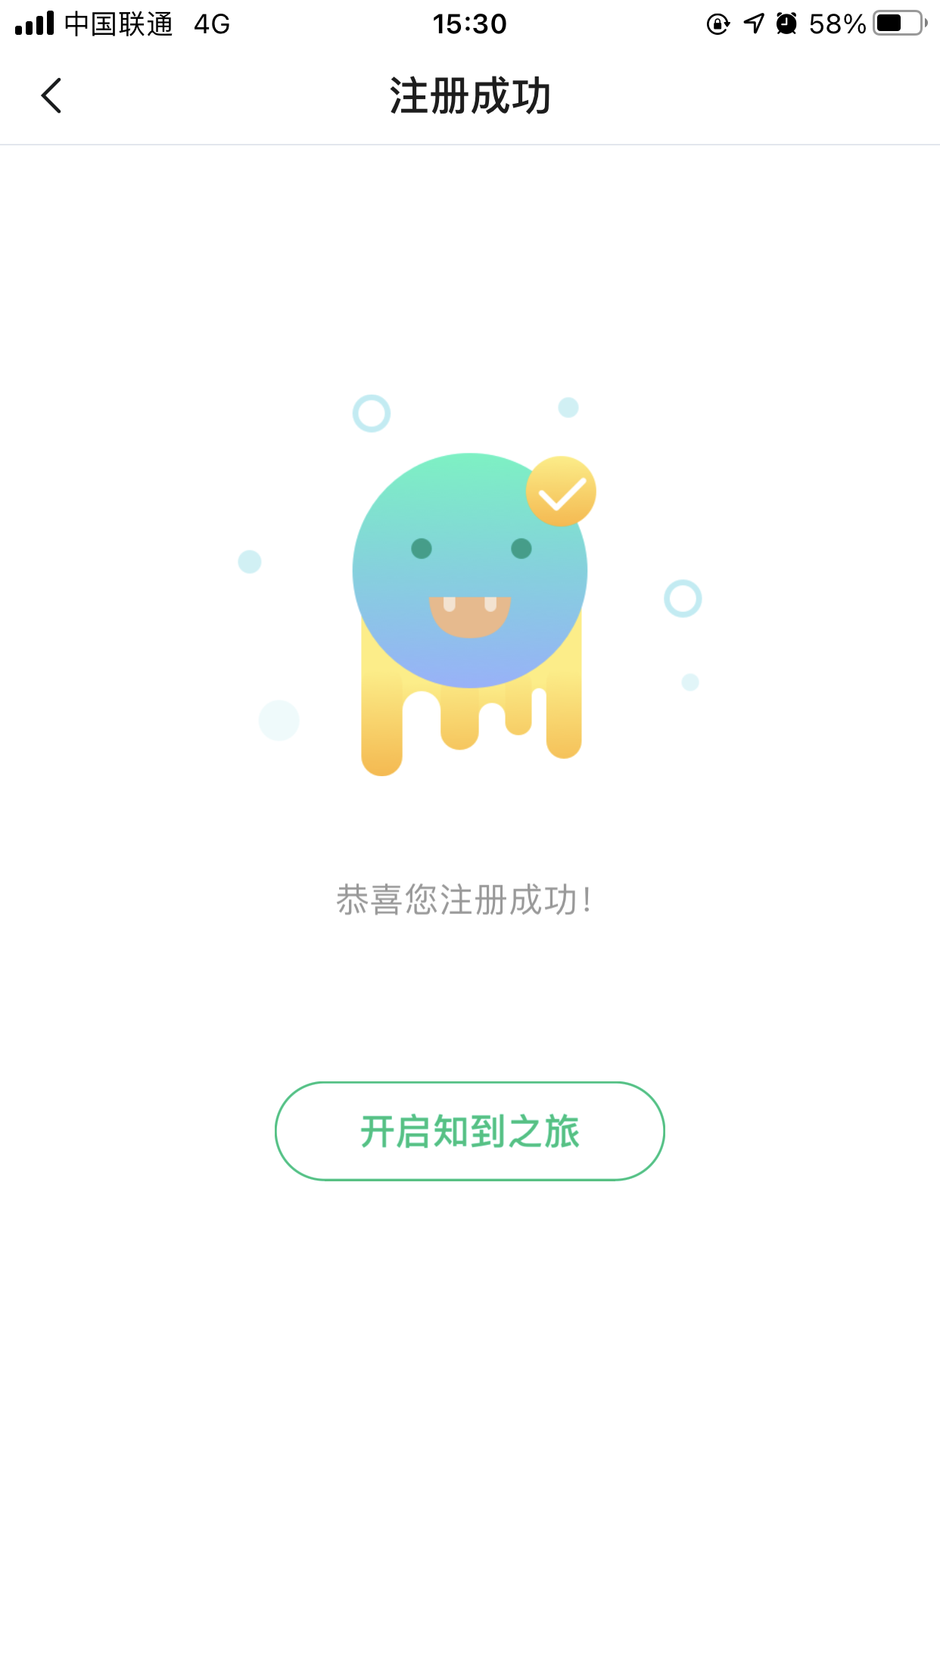
APP 操作方法——注册
新生—之前未登陆过的同学
打开知到APP，选择【立即注册】。输入手机号、验证码及学生自行设置的密码完成注册;

Slide 4
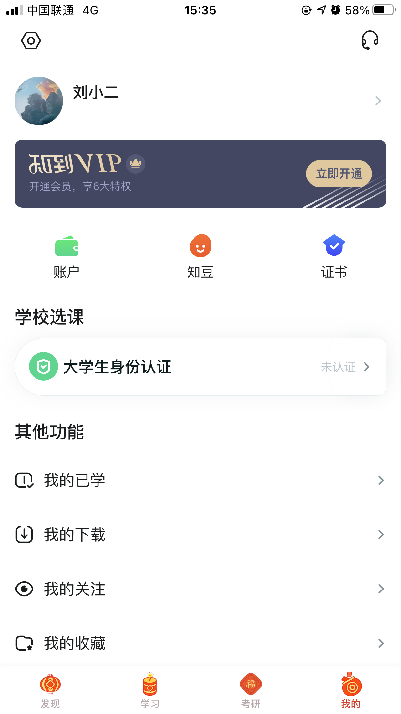
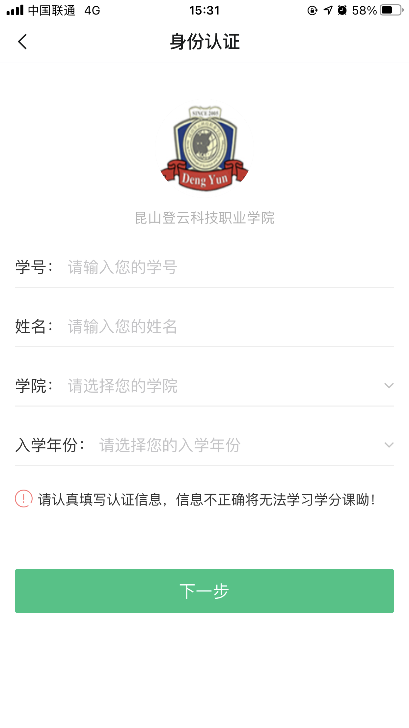
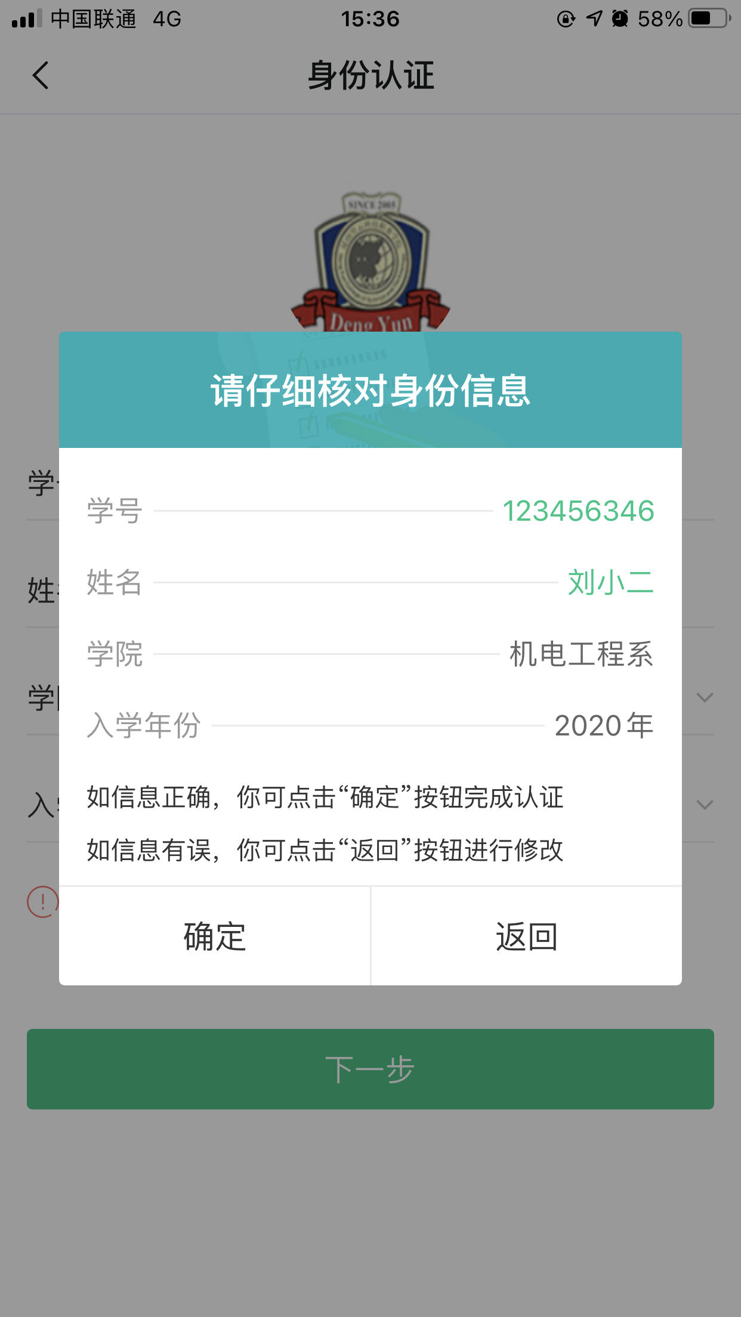
APP 操作方法——注册
新生—之前未登录过的同学
在【我的】模块进行【大学生身份认证】。温馨提示：请认真填写所有信息，如果信息错误，课程结束后可能会拿不到学分;

Slide 5
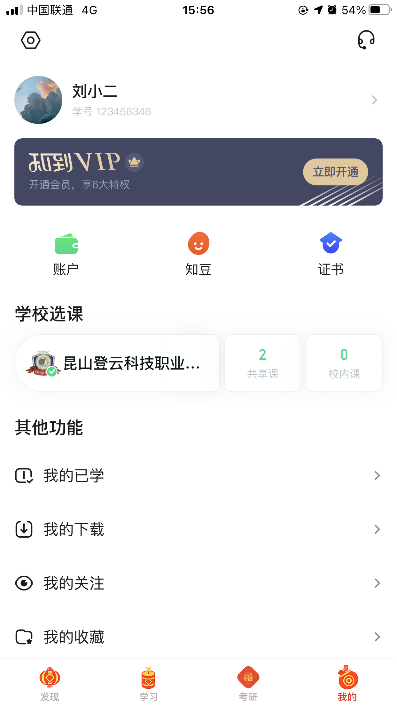
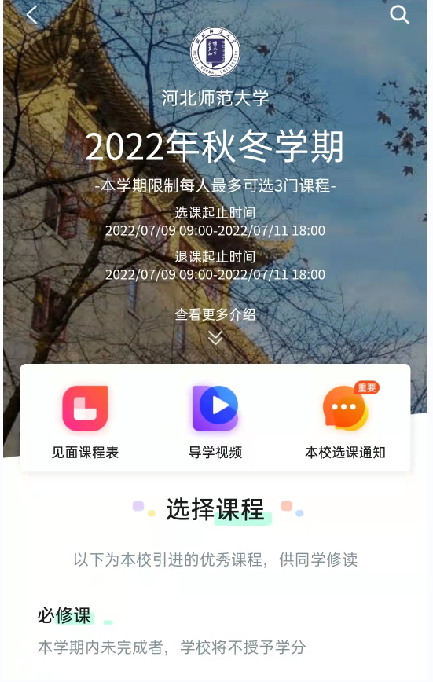
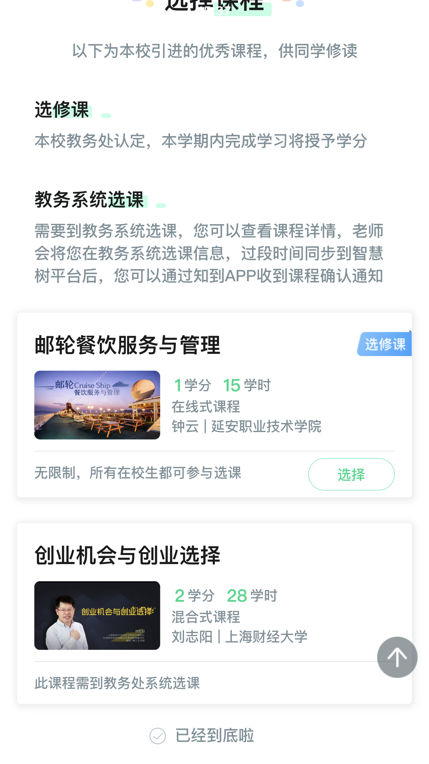
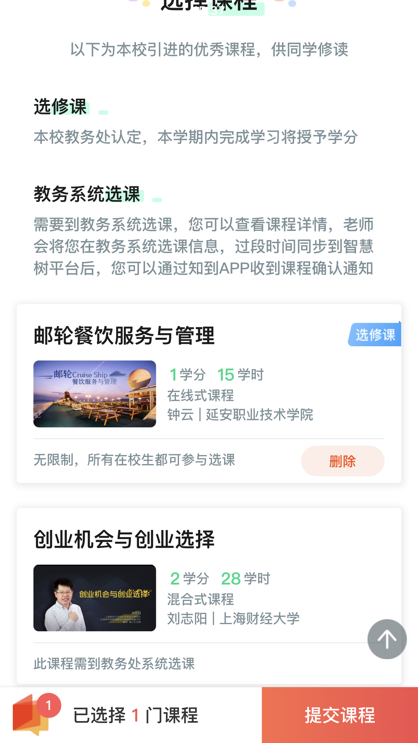
APP 操作方法——选课
准备选课 点击【共享课】入口，进入选课页面。在本校选课页面中可查看本校共引进多少门课程，选课及退课起止时间。

Slide 6
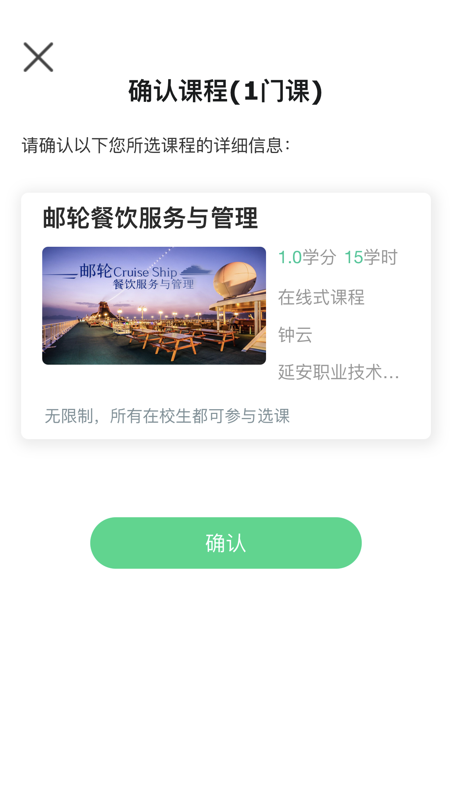
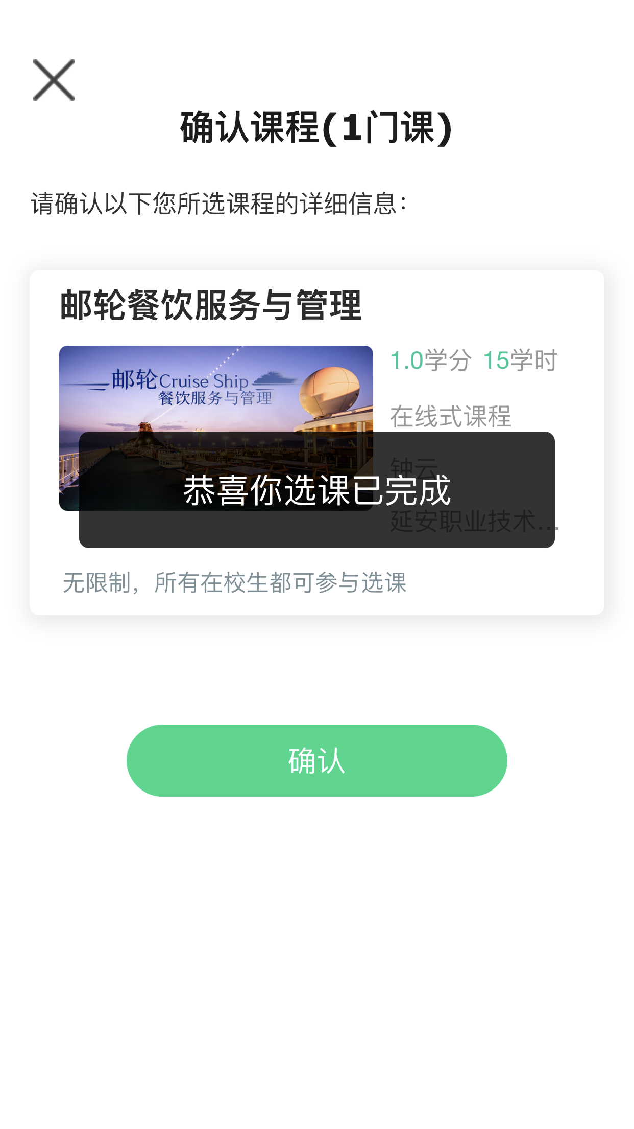
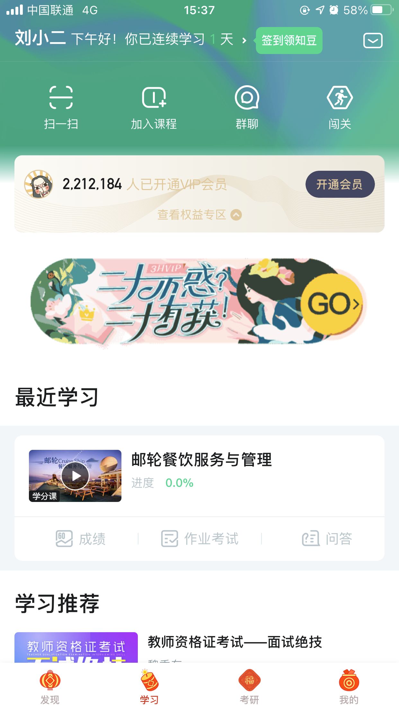
APP 操作方法——选课
选择&提交课程
选择好课程后，选择提交课程，显示确认课程界面，确认后即完成选课;

Slide 7
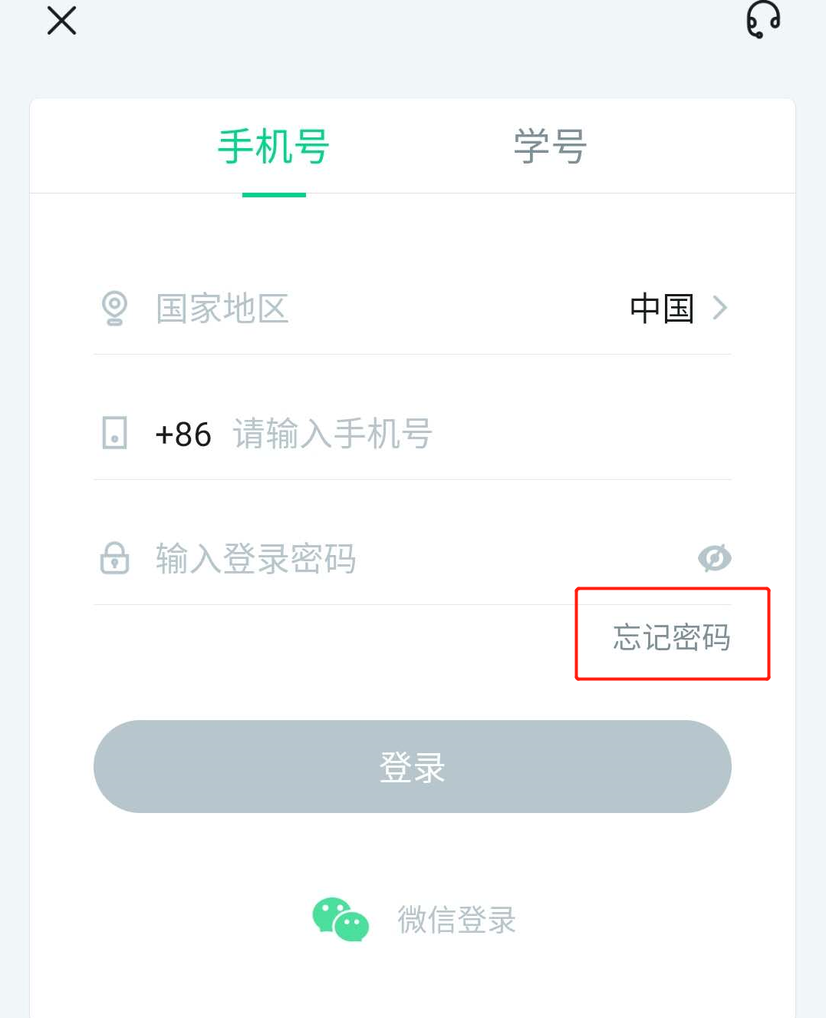
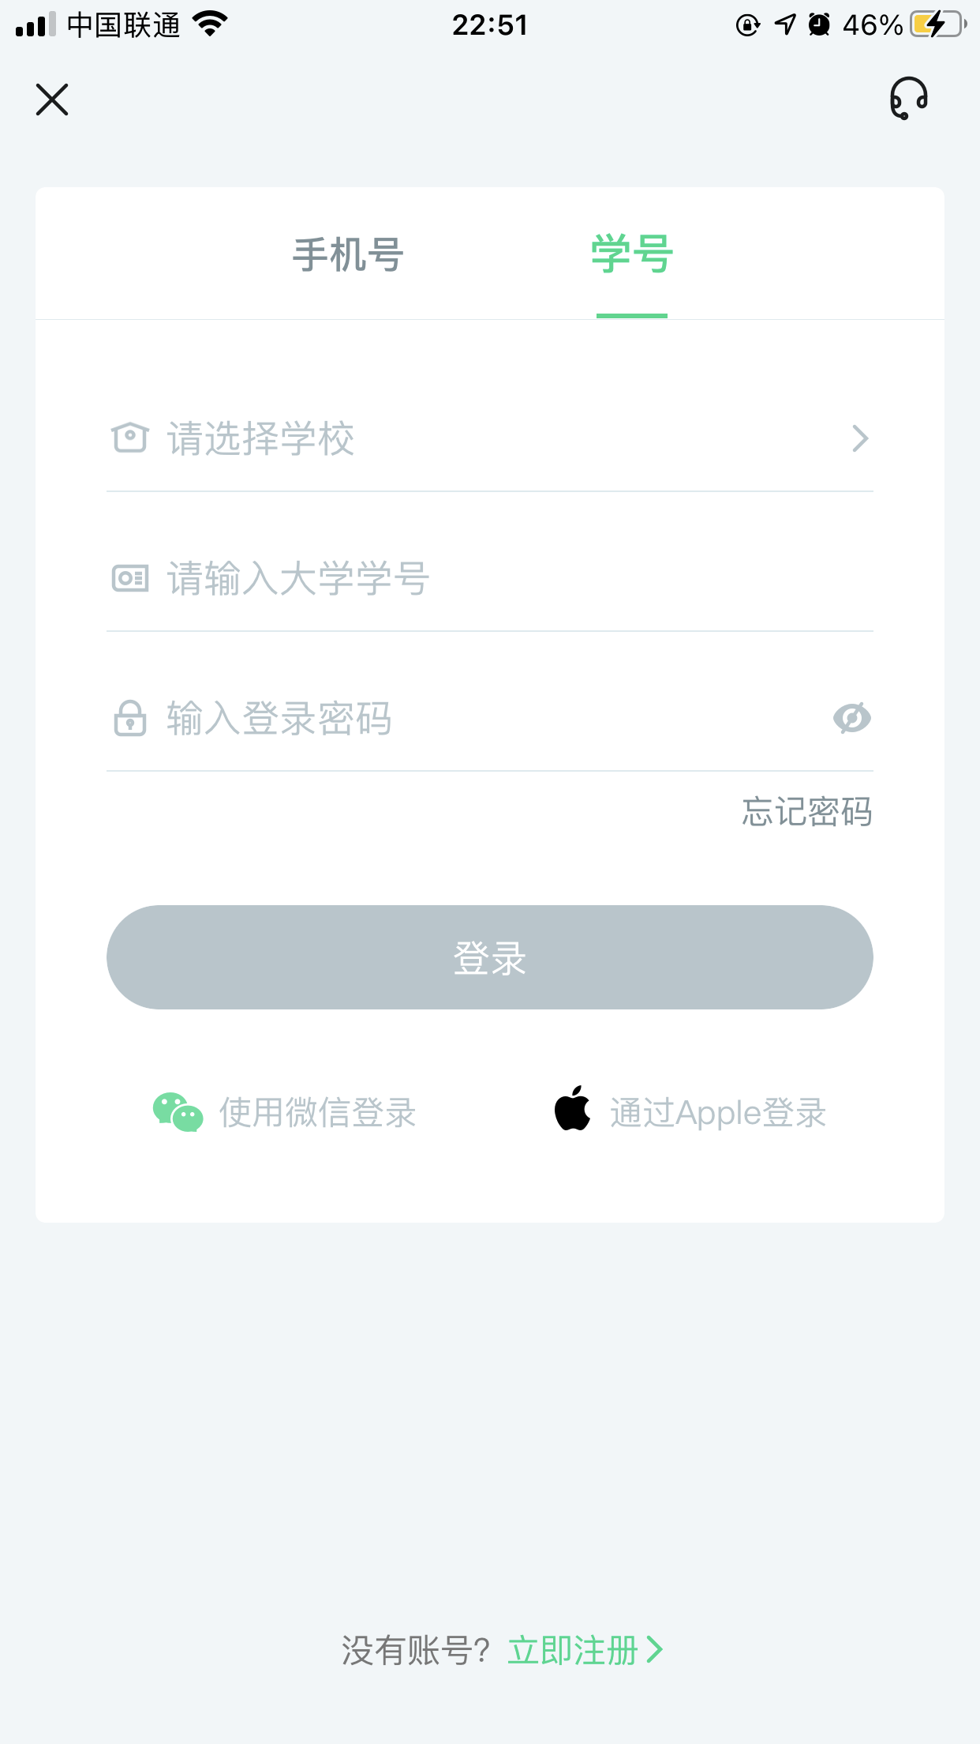
忘记密码
在手机号码仍正常使用时，未登录状态下，在登录页面的【登录】按钮右上方有【忘记密码】 ,可通过绑定的手机号进行找回。

Slide 8
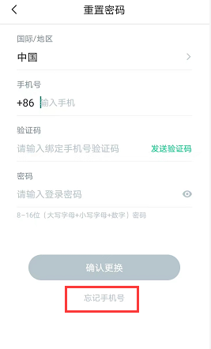
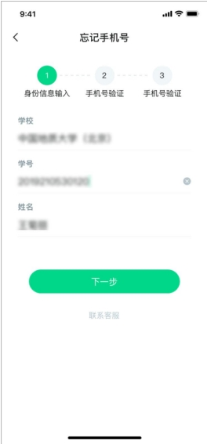
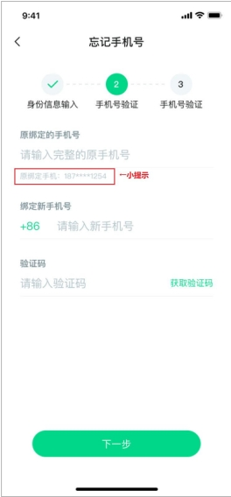
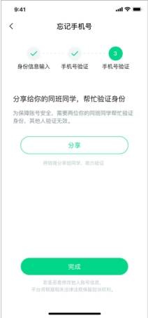
手机号无法使用
如不再使用智慧树平台上原绑定的手机号码，通过忘记密码中的【忘记手机号】功能，通过同学助力的方式帮助您重置密码，使您能够正常使用学习。

Slide 9
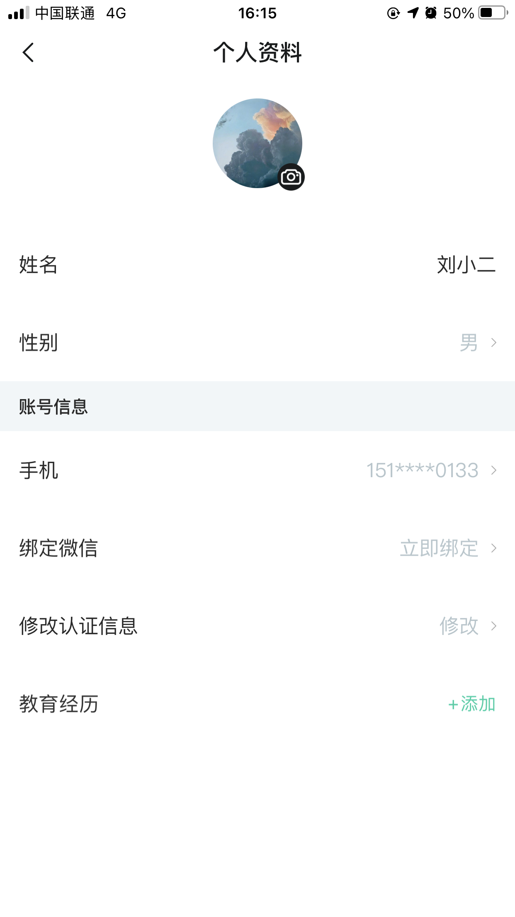
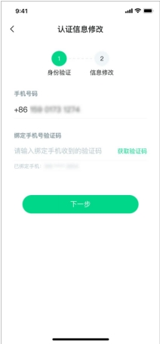
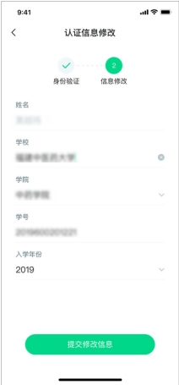
修改认证信息
若需要修改自己的认证信息，可在【我的】模块点击头像进入到【个人资料】页，点击【修改认证信息】项，即可进入修改页面。

Slide 10
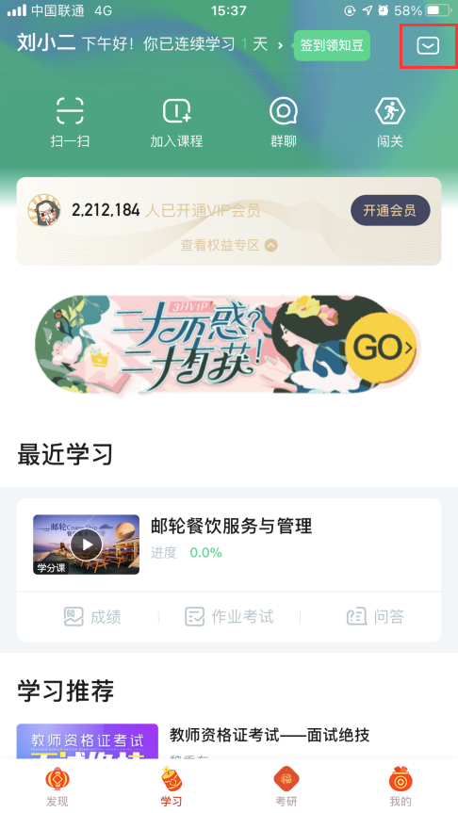
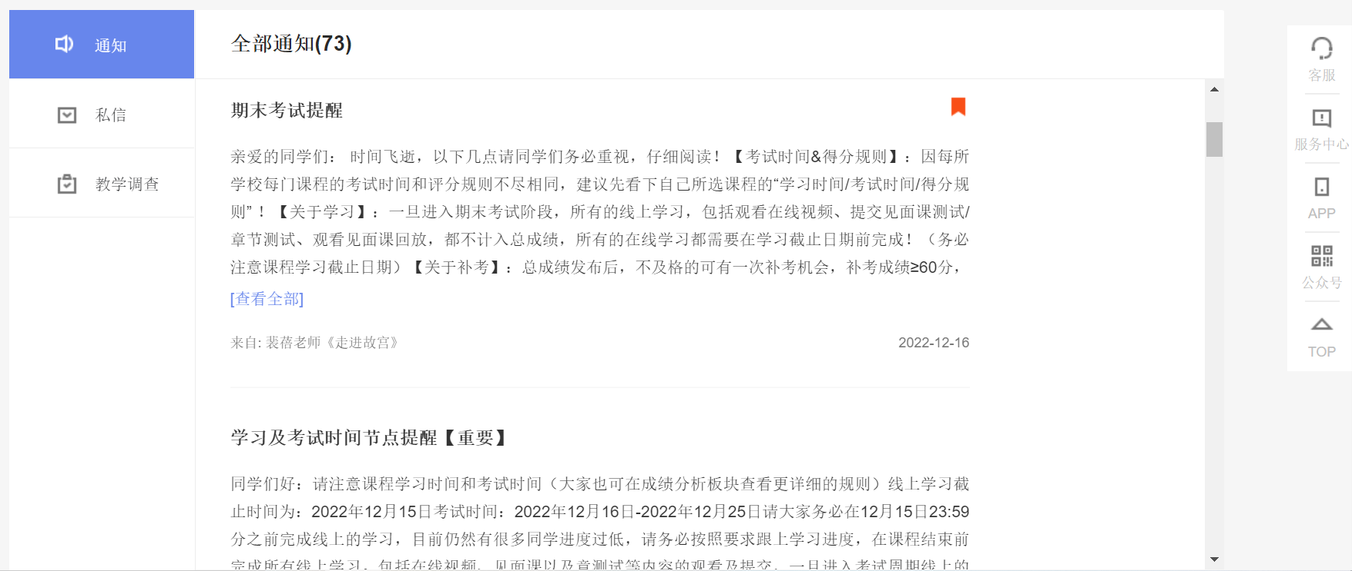
学习通知
学习通知中会有课程重要信息的推送，请各位同学一定要认真留意。
APP端消息中心入口在【学习】模块右上角信封图标内；PC端消息中心入口在学堂首页右侧工具栏内。

Slide 11
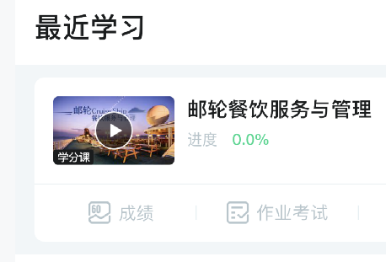
APP 操作方法——学习
打开APP后，点击【学习】即可看到已选择的课程，点击图片即可开始学习;
注意. 学习时，请关注角标为学分课，角标为兴趣课或是公开课的是同学们自己在知到APP里选择的，这个课看完没有分数！要学习学分课！学分课！学分课！

Slide 12
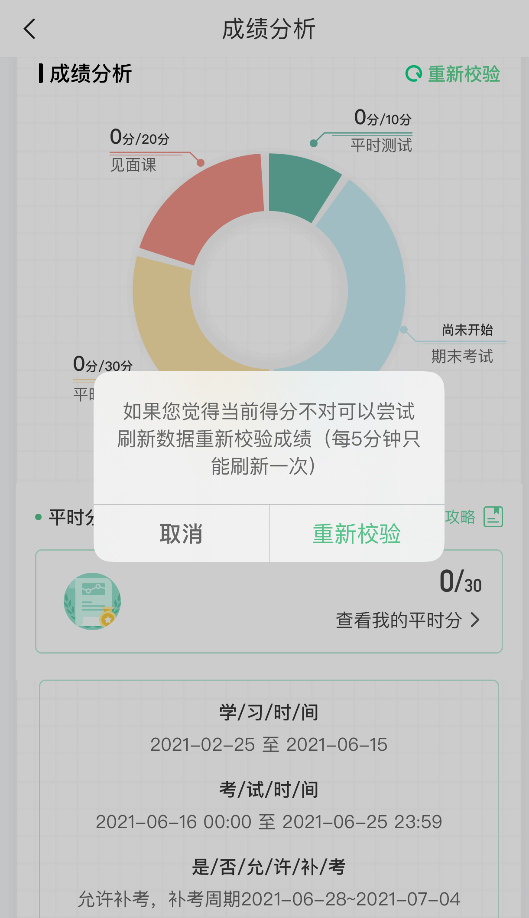
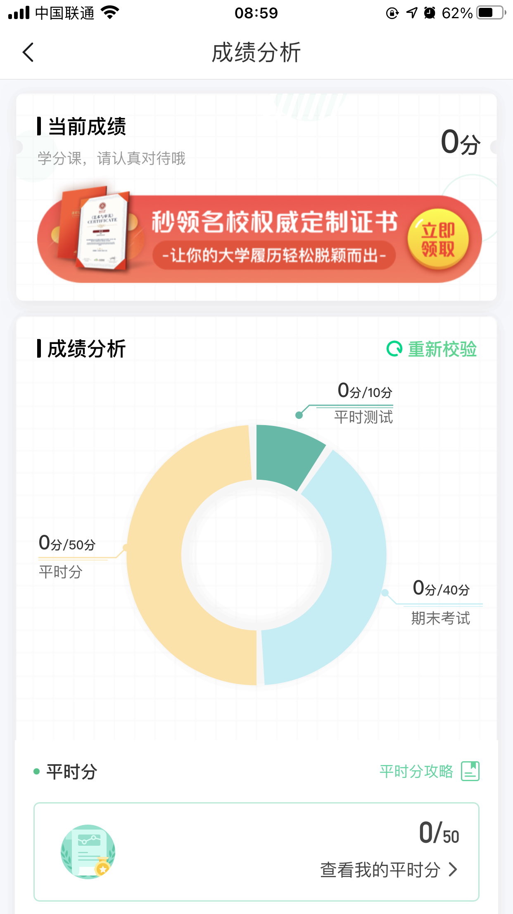
APP 操作方法——学习
【成绩】模块
请大家开始学习前一定要查看成绩以及平时分攻略！！！
在学习过程中，学生可点击【学习】模块中的【成绩】入口,可查看该门课的当前成绩、学习时间、考试时间、成绩规则。以及当前获得的参考分数；
注意：【成绩分析】中的分数仅作为学习过程中的参考，智慧树最终成绩以成绩发布后为准。如果觉得有问题，可先自行刷新一下再查看；

Slide 13
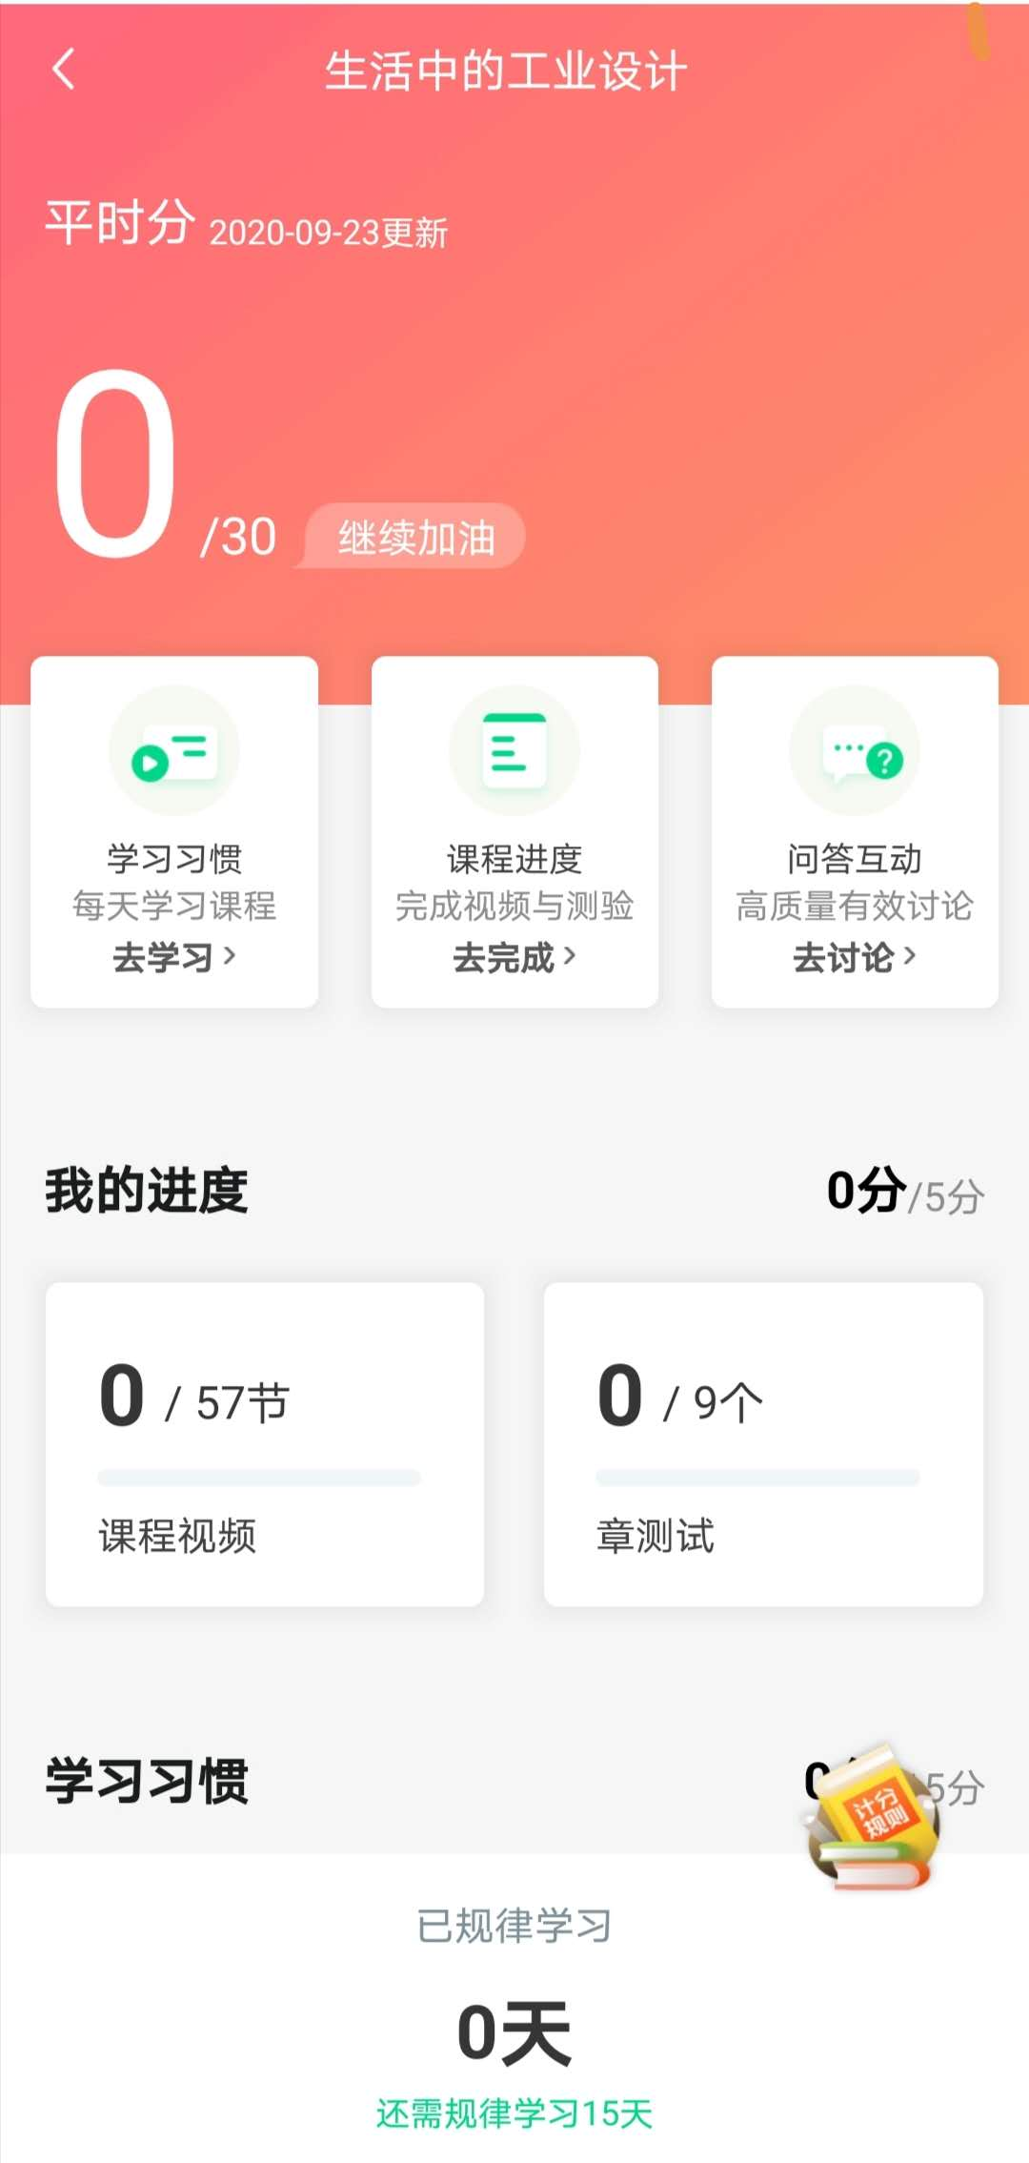
APP 操作方法——学习
点击成绩分析页面中的“我的平时分”，可以进入平时成绩详情页面。
平时成绩由学习进度、学习习惯、问答互动三部分组成，点击【攻略】图标，可以进入查看具体的获取指南。
【学习进度】部分
在学习结束时间之前，学习完课程包含的所有教程视频以及完成所有的章测试即可获得全部的学习进度，即学习进度分=看视频+做章节测试，所以一定不要忽略做测试。

Slide 14
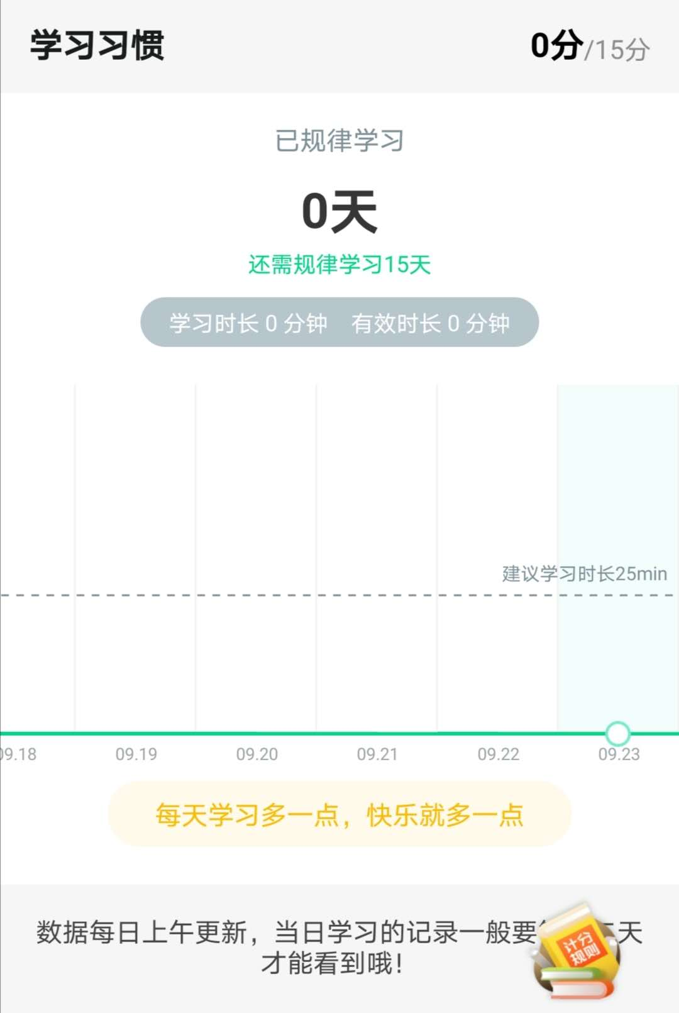
APP 操作方法——学习
【学习习惯】部分
学生当天的有效时长大于25分钟以上记作一次规律学习，学习频次按照课程在线视频总时长进行计算；
学习时长指学生通过PC、APP观看学分课教程里未学习过的视频时长，正常模式看视频都统计进学习时长中；
观看缓存视频联网后系统会自动上传数据;
1.重复观看不记为有效时长;
2.学习时长指的是“观看视频”的时长，不包含”见面课直播”及“回放”;
3.“学习习惯”中的分数及天数“次日上午”更新;

Slide 15
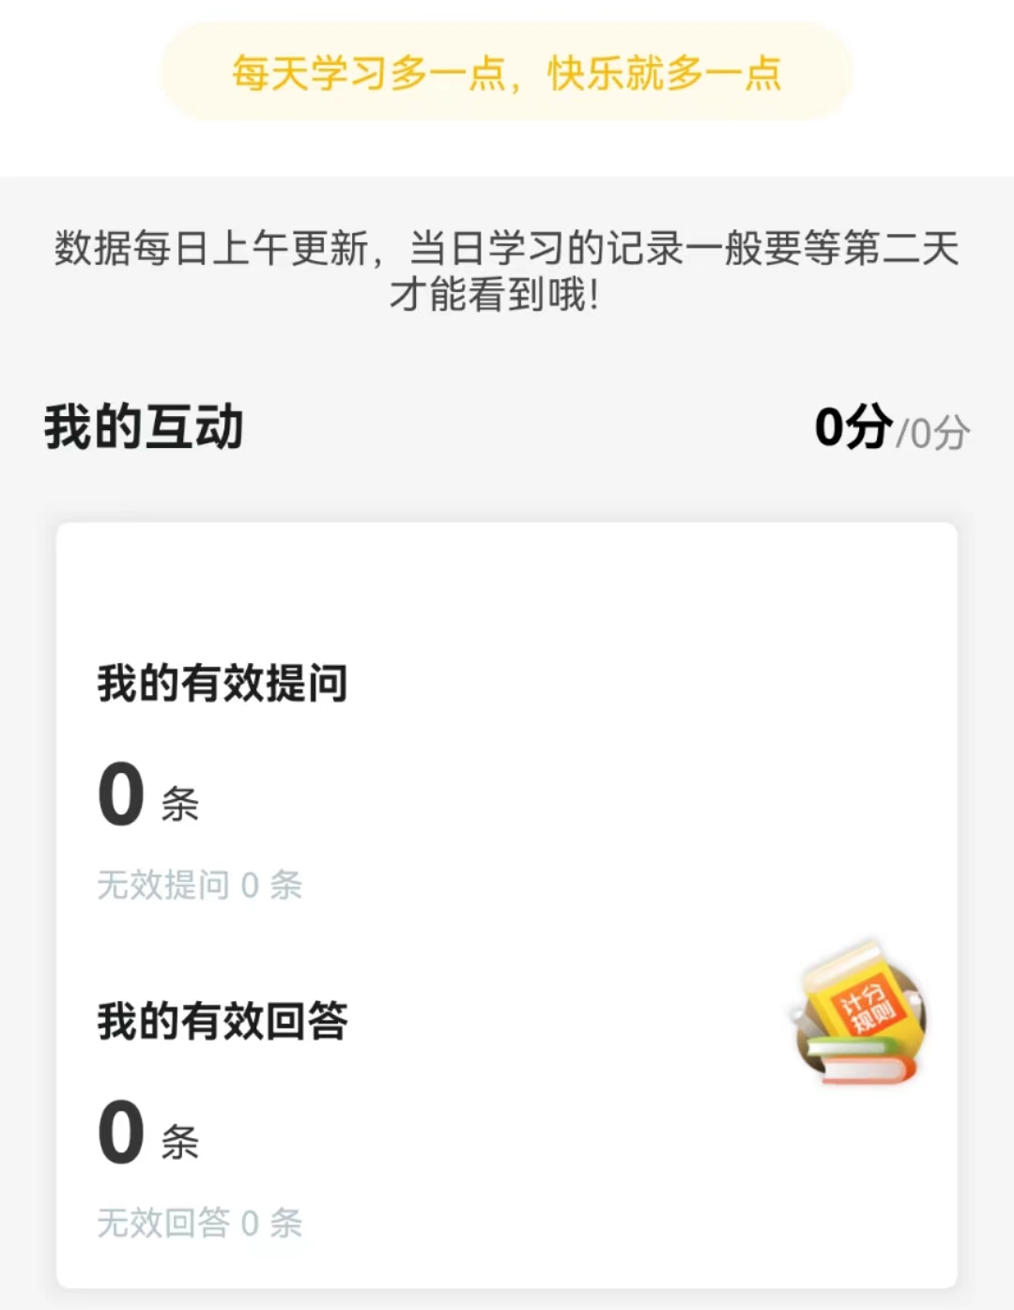
APP 操作方法——学习
【学习互动】部分
互动分=（分子/分母）*互动分总分数*百分比，最终四舍五入。
分母：本人单门课程下的提问、回答数相加，不包括自己删除的。
分子：本人单门课程下有有效回答（学生身份回答）的提问数和本人有效回答数相加，再乘以系统预设值。
百分比：百分比范围在10%—100%之间，分母越大，则百分比越大。
分子的附加项：针对有效的单个提问或单个回答，有有效回答的提问有老师、同学回答围观，有效回答有老师、同学点赞评论，达到一定数量，则会额外增加一定的分子附加值，由系统自动计算。

Slide 16
APP 操作方法——学习
【学习互动】注意事项
系统审核屏蔽、审核人员删除、老师删除的提问和回答均“无效”；回答字数少于3（含），系统将直接判为“无效”。任何符号均不计数。学习时间结束后发布的提问和回答均为“无效”；互动分在学习时间截止后固化，即最终的互动分会在学习时间结束后的凌晨进行计算，即次日上午学生看到的互动分即为最终得分。
欲知更多关于学习问答的攻略建议，点击课程【问答】入口后，在置顶的【课程问答小助手】下方文字处了解。

Slide 17
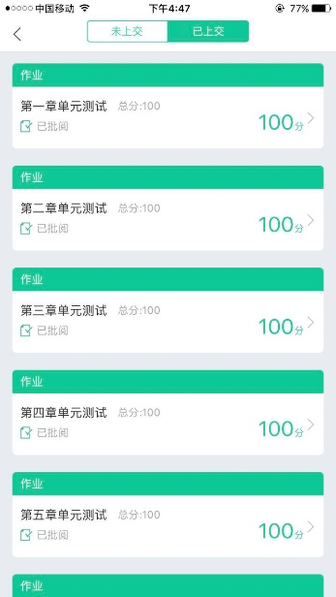
APP 操作方法——学习
【见面课】模块
具体参与方式请关注教务处或者本校课程老师通知。
见面课后会有课后测试题， 见面课测试题只有一次机会，需要各位同学认真作答！！！
见面课测试不设“查看答案”。
有安排见面课学习的同学请注意，每次见面课可能由一个或是多个视频组成，需要完成全部视频观看才能获得全部分数；

Slide 18
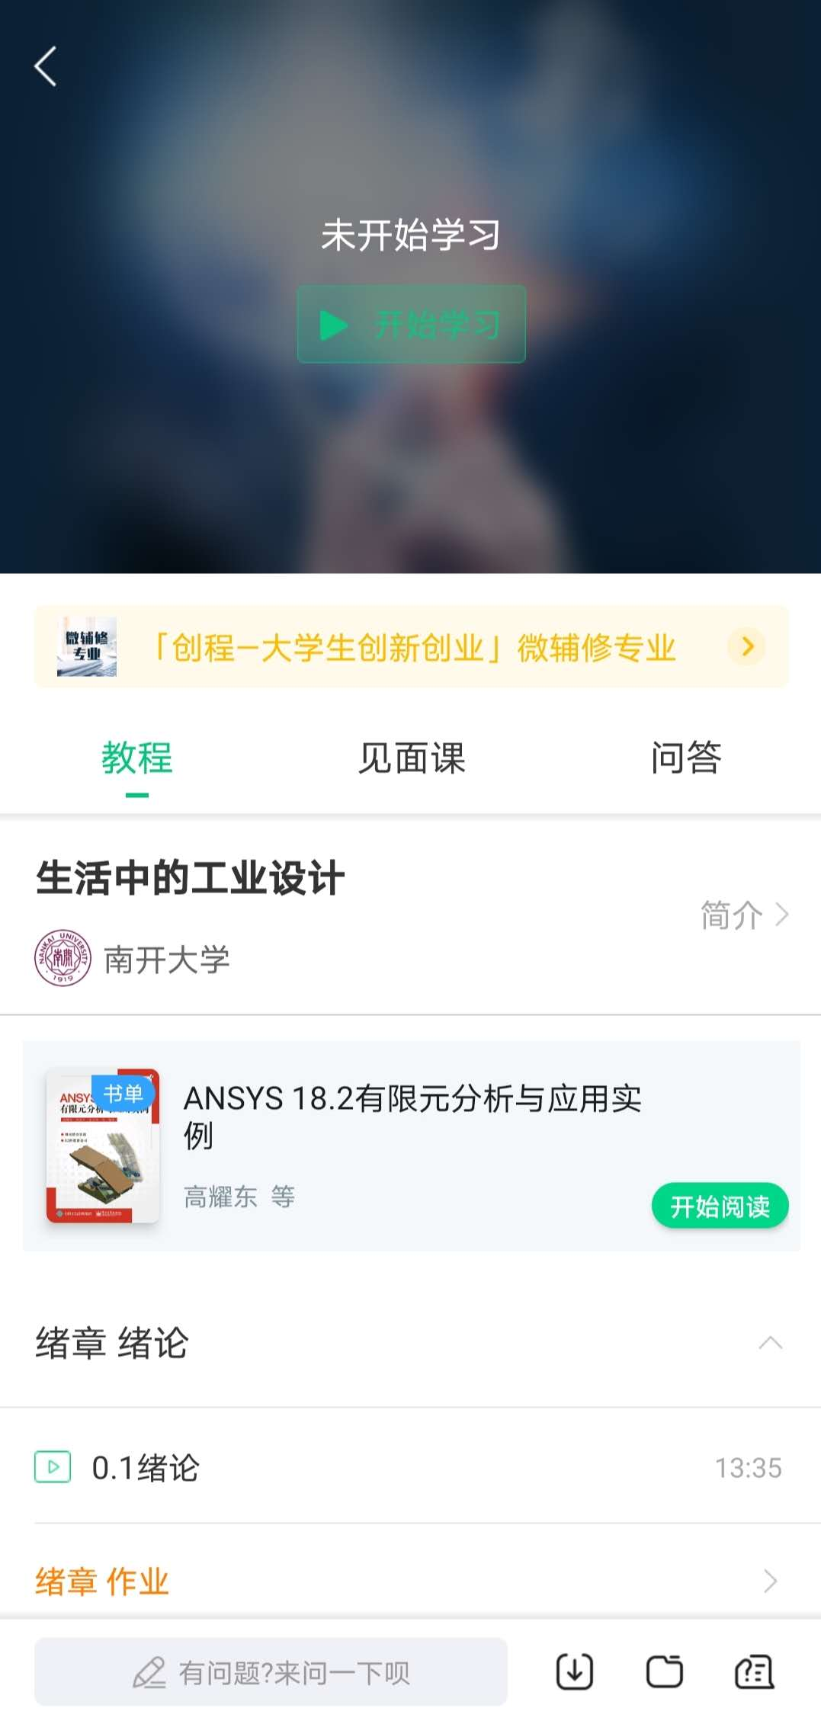
APP 操作方法——学习
【教程】下显示则为本课程的课程目录及对应的课程视频及每节视频的视频长度。
智慧树视频学习进度是根据学生的累计观看时间来计算的，拖拽播放进度条是无法累计观看时间的，请认真观看视频。
当前视频观看完毕后，请手动切换至下一个小节进行播放，已完成的小节前方会出现打勾的标志，此时您可以获得该节视频的学习进度。若未显示打勾的标志，则说明该节视频还未完整观看完毕，请继续观看。
如果在观看视频时出现卡顿，可在全屏模式下播放器底部右下角切换来调整清晰度。也可以先下载教程视频，下载后可离线（非联网状态）观看视频，等到下次联网时会自动提交离线进度。已下载成功的视频会在【教程】列表中有标识。

Slide 19
APP 操作方法——学习
【作业考试】模块
点击【学习】模块下课程卡片的【作业考试】入口，进入作业考试【未上交】列表
每个章节都有章测试，超过课程学习时间，章测试将无法提交，请注意章测试的截止时间。
期末考试有相应的开放及截止时间，考试开放之时，也就是学习结束之时，即除了考试，其他任何学习相关的内容均不再计分。
考试都是有时间限制的，不要抱着“看一看”的心理去打开考试，试卷打开后，即使关闭APP，时间仍会继续计时，一旦考试时限到了，试卷将会被系统自动提交。
注意;如果在12月28日23:30打开试卷，答题时间也不会超过考试的截止时间12月28日23:59。

Slide 20
APP 操作方法——学习
【已上交】部分
点击【已上交】列表，即可查看到相应分数。
章测试在学生完成后立即显示分数；
在学习周期内，若对章测试分数不满意，可申请重做。每章的重做机会各有3次，以最后一次做题的分数为准。

Slide 21
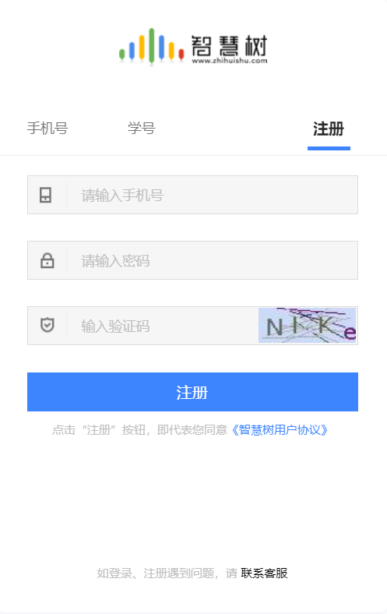
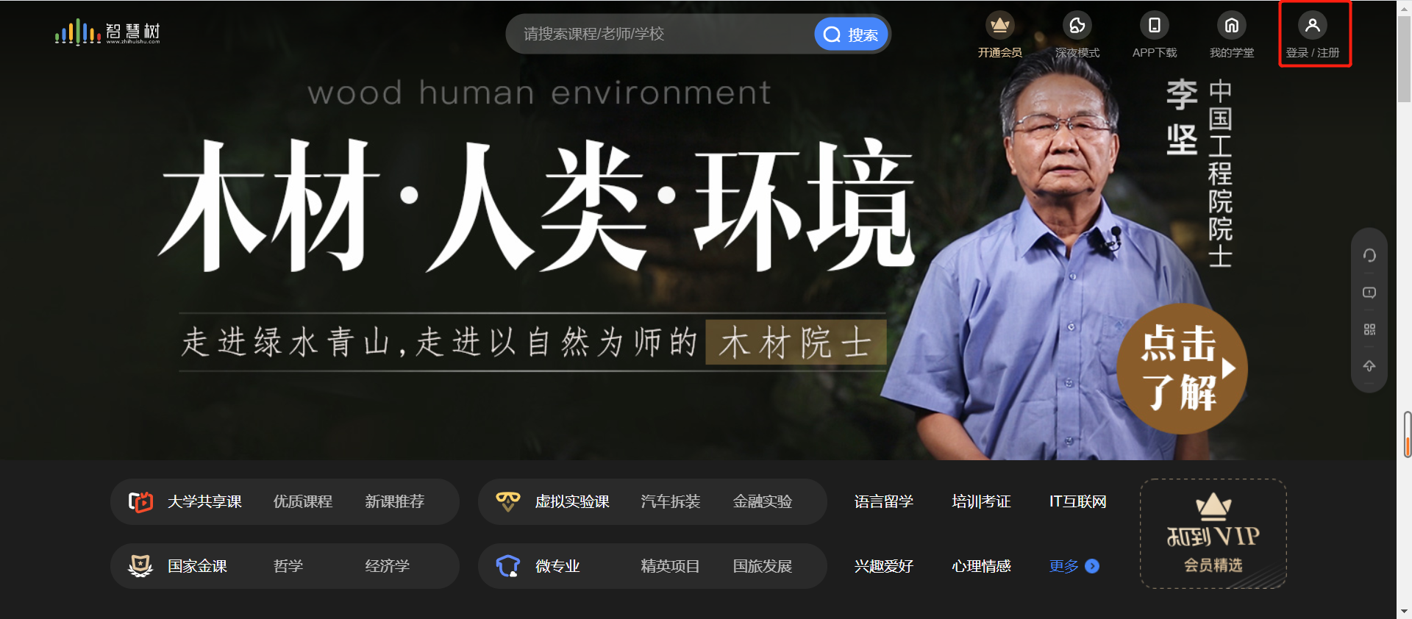
WEB 操作方法
登录网址www.zhihuishu.com，进行注册选课。建议使用谷歌/火狐浏览器;

Slide 22
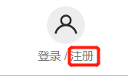
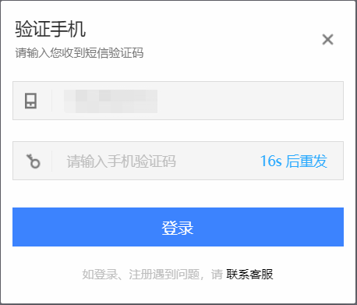
WEB 操作方法——注册认证
登录智慧树网站，在首页右上角 按提示要求进行注册；

Slide 23
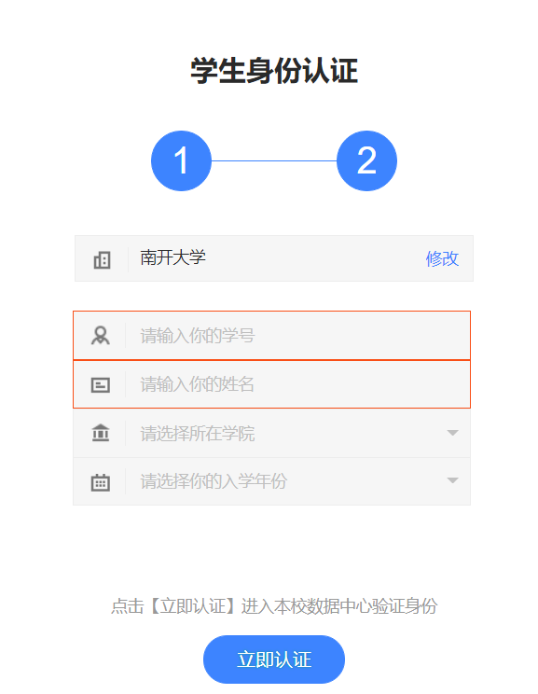
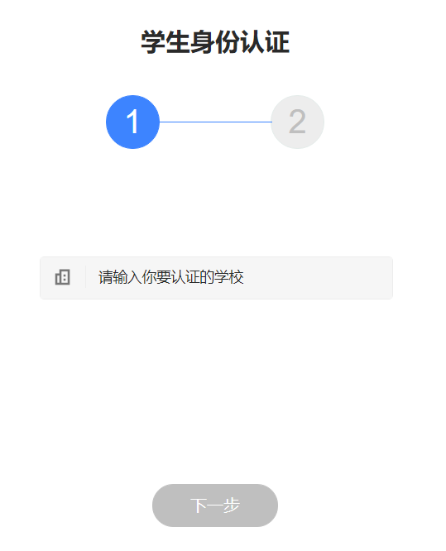
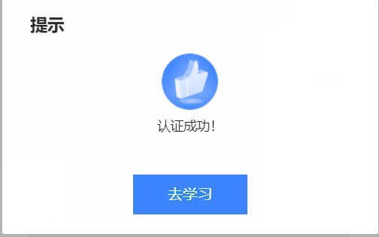
WEB 操作方法——注册认证
身份认证

Slide 24
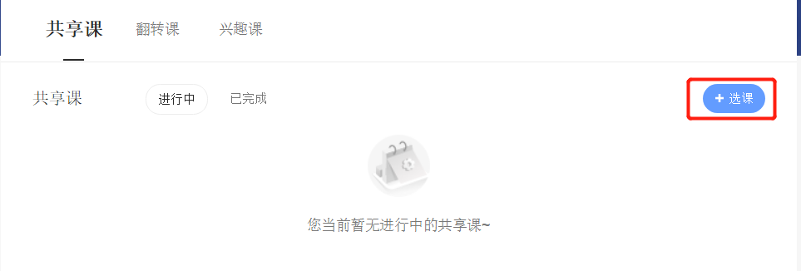
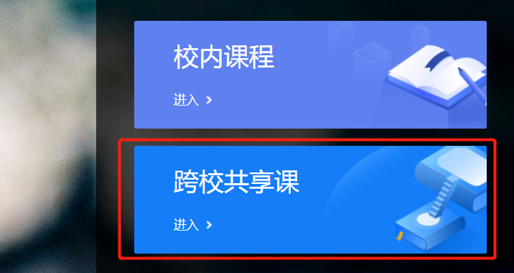
WEB 操作方法——选课
注册成功后，选择右上角的【在线学堂】，在【共享课】栏位选择【选课】，进入选课界面后选择【跨校共享课】。

Slide 25
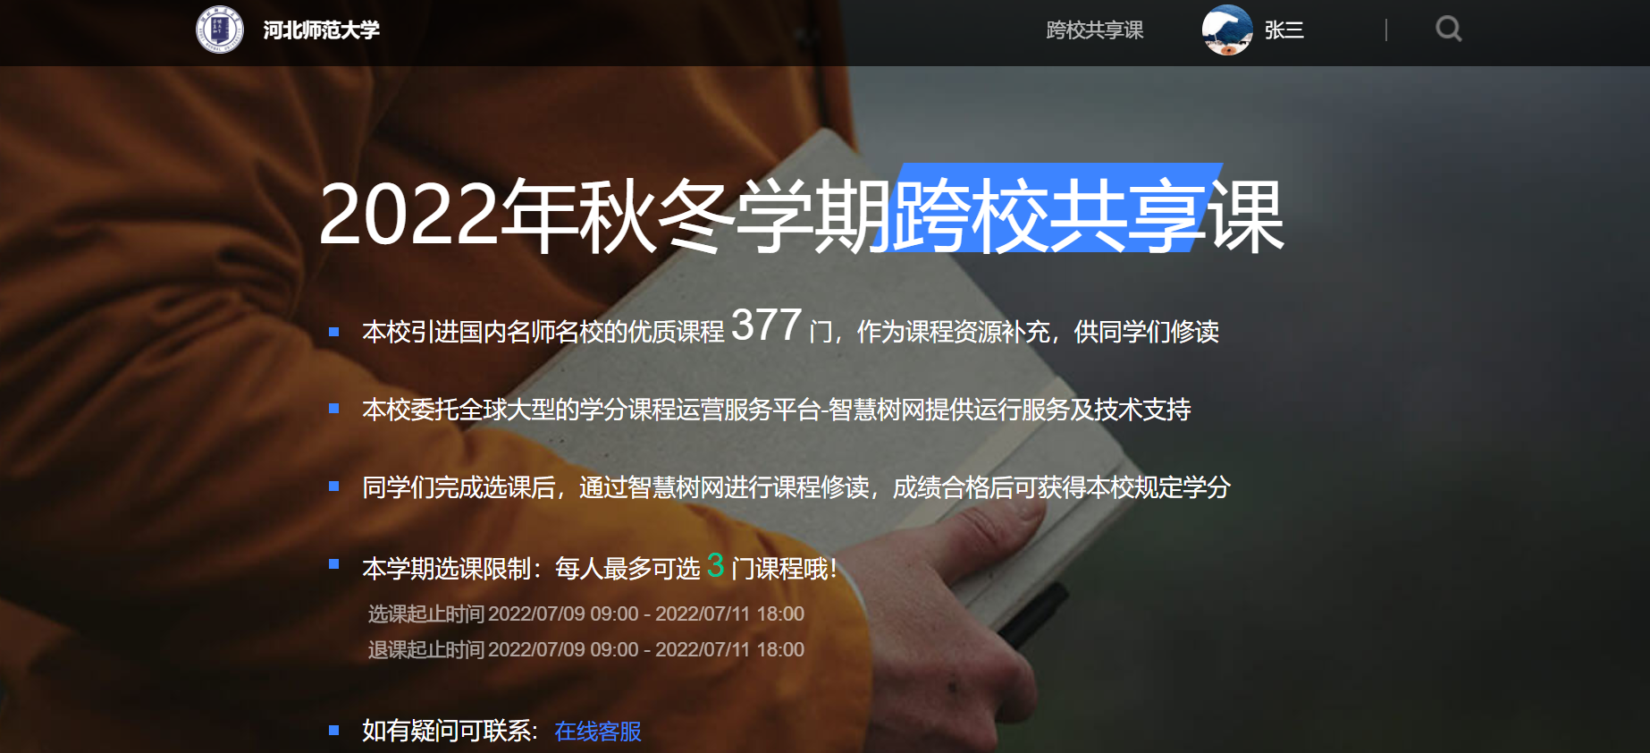
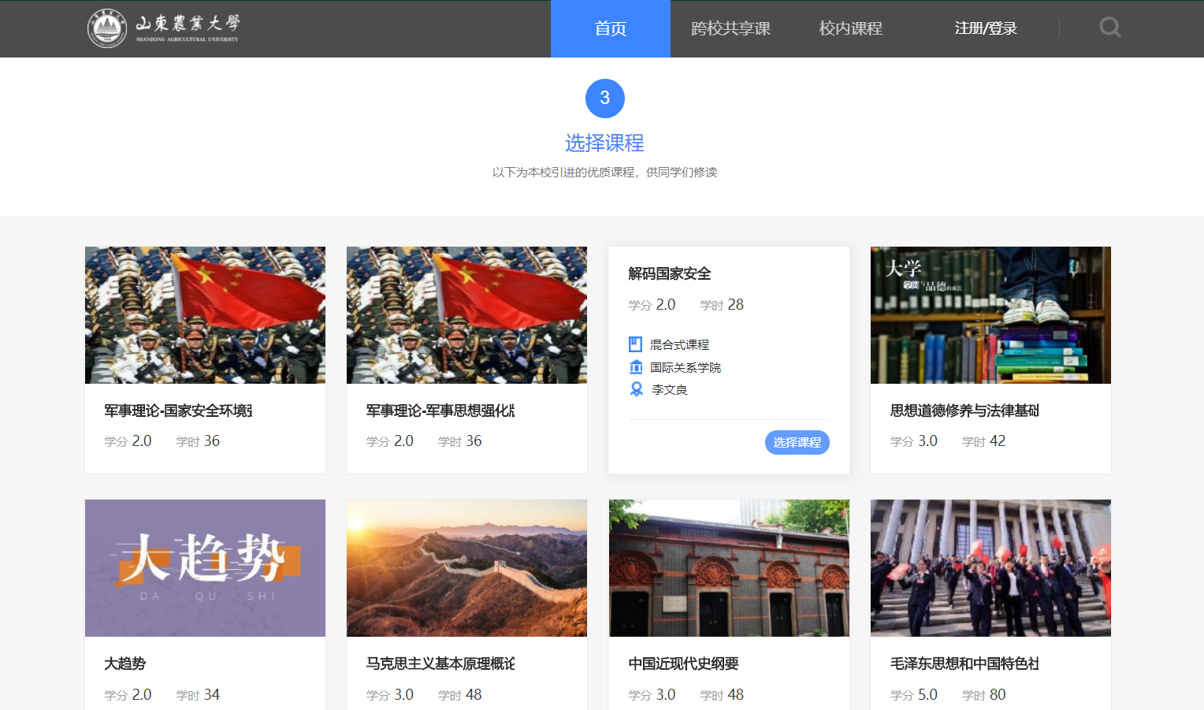
WEB 操作方法——选课
在本校选课页面中可查看本校共引进多少门课程，选课及退课起止时间,按需求选课课程即可;

Slide 26
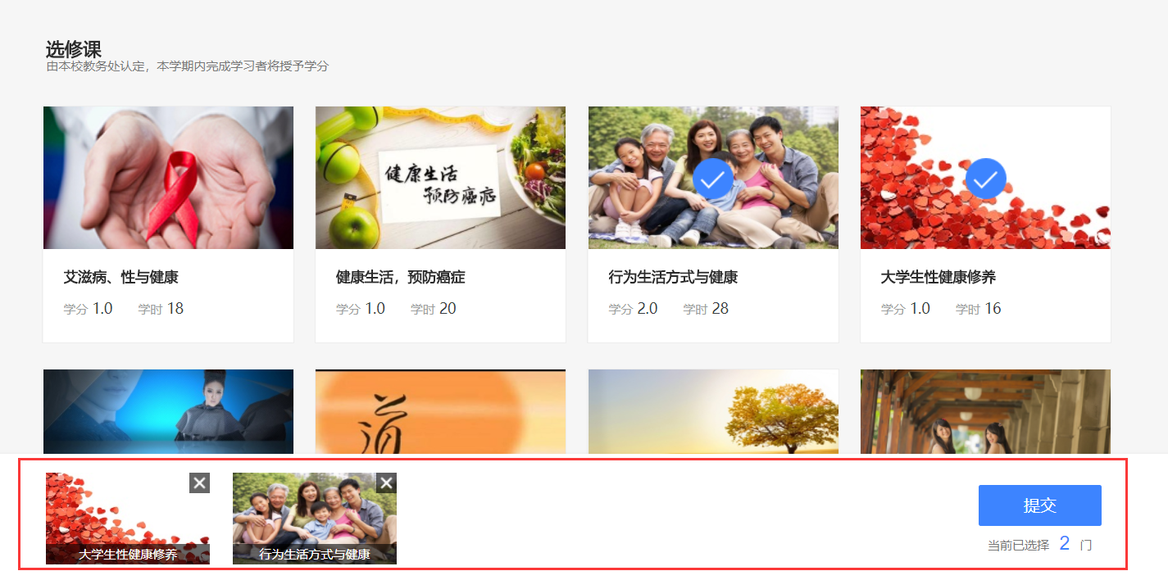
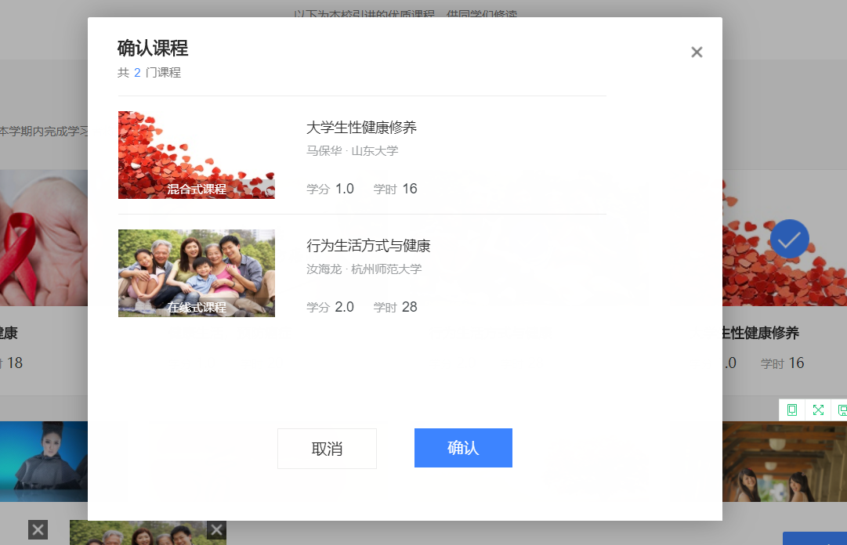
WEB 操作方法——选课
选择完课程后，进行提交，完成确认课程；

Slide 27
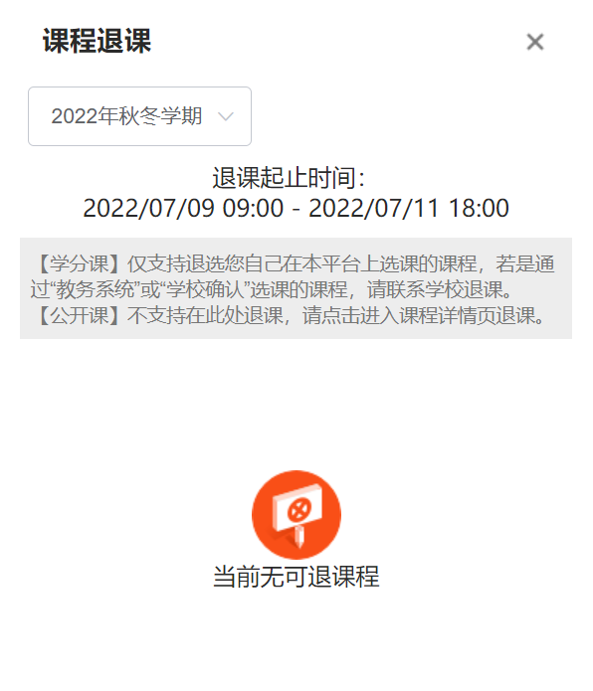
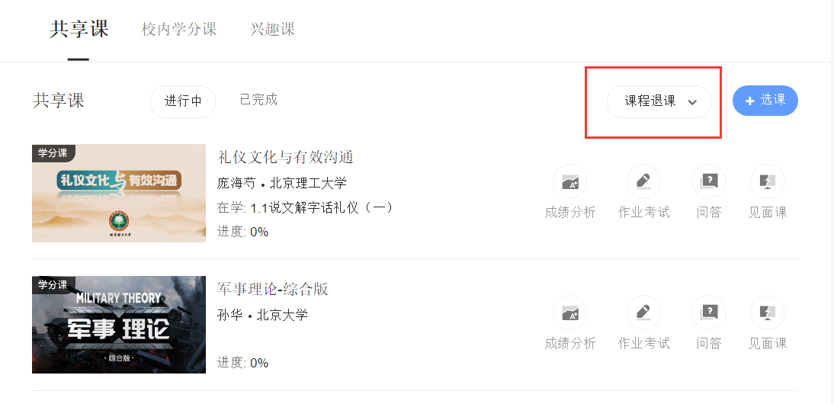
WEB 操作方法——退课
请在学校规定的退课时间段内登录智慧树官网（www.zhihuishu.com），进入学生端学堂首页后，点击【课程退课】按钮进行操作；
注：知到APP不支持退课操作。

Slide 28
WEB 操作方法——学习
学习方式：www.zhihuishu.com，登录后，【我的学堂】里【共享学分课】中，在【进行中】即可看到选好后的课程，点击课程图片即可学习;

Slide 29
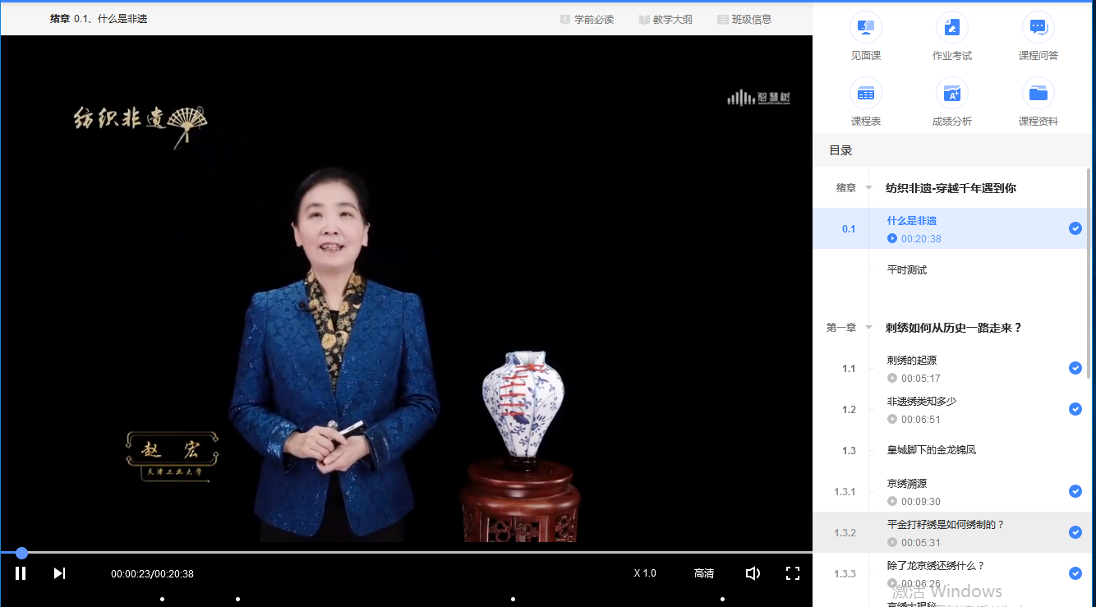
WEB 操作方法——学习
课程卡片中的见面课、作业考试、成绩分析等功能，操作与APP端类似，在此不再赘述。

Slide 30
最后总结
1.学习前的第一件事，请查看【成绩分析】模块中的内容及规则，电脑端和APP都有。
2.切勿一口气看完教程视频，【成绩分析】模块中有相应需规律学习的天数，一口气看完教程视频，习惯分不够的无法后期弥补；
3.规律学习指（单门课程）每天观看教程视频25分钟即可，少于25分钟的不记规律学习天数。建议每天学习25-30分钟左右。重复观看已学视频的时长不记有效学习时长；
4. 学习时长及规律天数次日上午更新，不要凌晨就去看。
5.学习时长仅为观看教程视频产生的时长，不包括观看见面课及完成章测试的时长。

Slide 31
最后总结
6.问答模块切勿发无意义帖、灌水帖、抄袭重复帖，审核团队会删帖、情节严重者禁言处理。问答请以问号结尾正常提问即可，包含：括号（）、下划线____、选择题（单选题、多选题）&判断题&填空题类型的，会被重点“处理”。
7.“学习时间”结束以后可以观看视频，但是不计“进度”和“分数”；打开考试时请注意看“考试注意事项”；点开试卷不作答，再关闭试卷，系统仍然计算时间，直至“考试答题时间”结束，系统自动交卷。

Slide 32
问题解决 方便快捷
有任何疑问可咨询智慧树平台在线客服（蓝框所示）。平台使用操作说明请点击图中红色框所示服务中心。观看学生/教师操作说明。
更可打开微信小程序“智慧树·教学帮”，使用自助查询，常见问题自己即可快速解决；也可通过微信客服咨询。
自助查询入口
微信客服入口

